Slide 1


Slide 2


Slide 3
Разрозненные программы создают путаницу.
Отсутствие централизованного контроля за выполнением задач.
Проблемы с актуальностью данных.
Низкая прозрачность процесса работы подразделений.

Slide 4
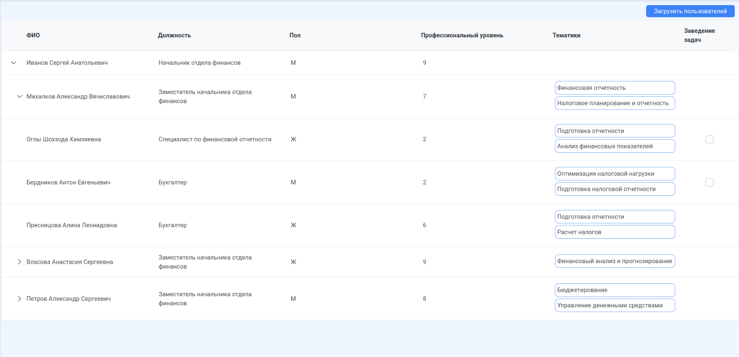
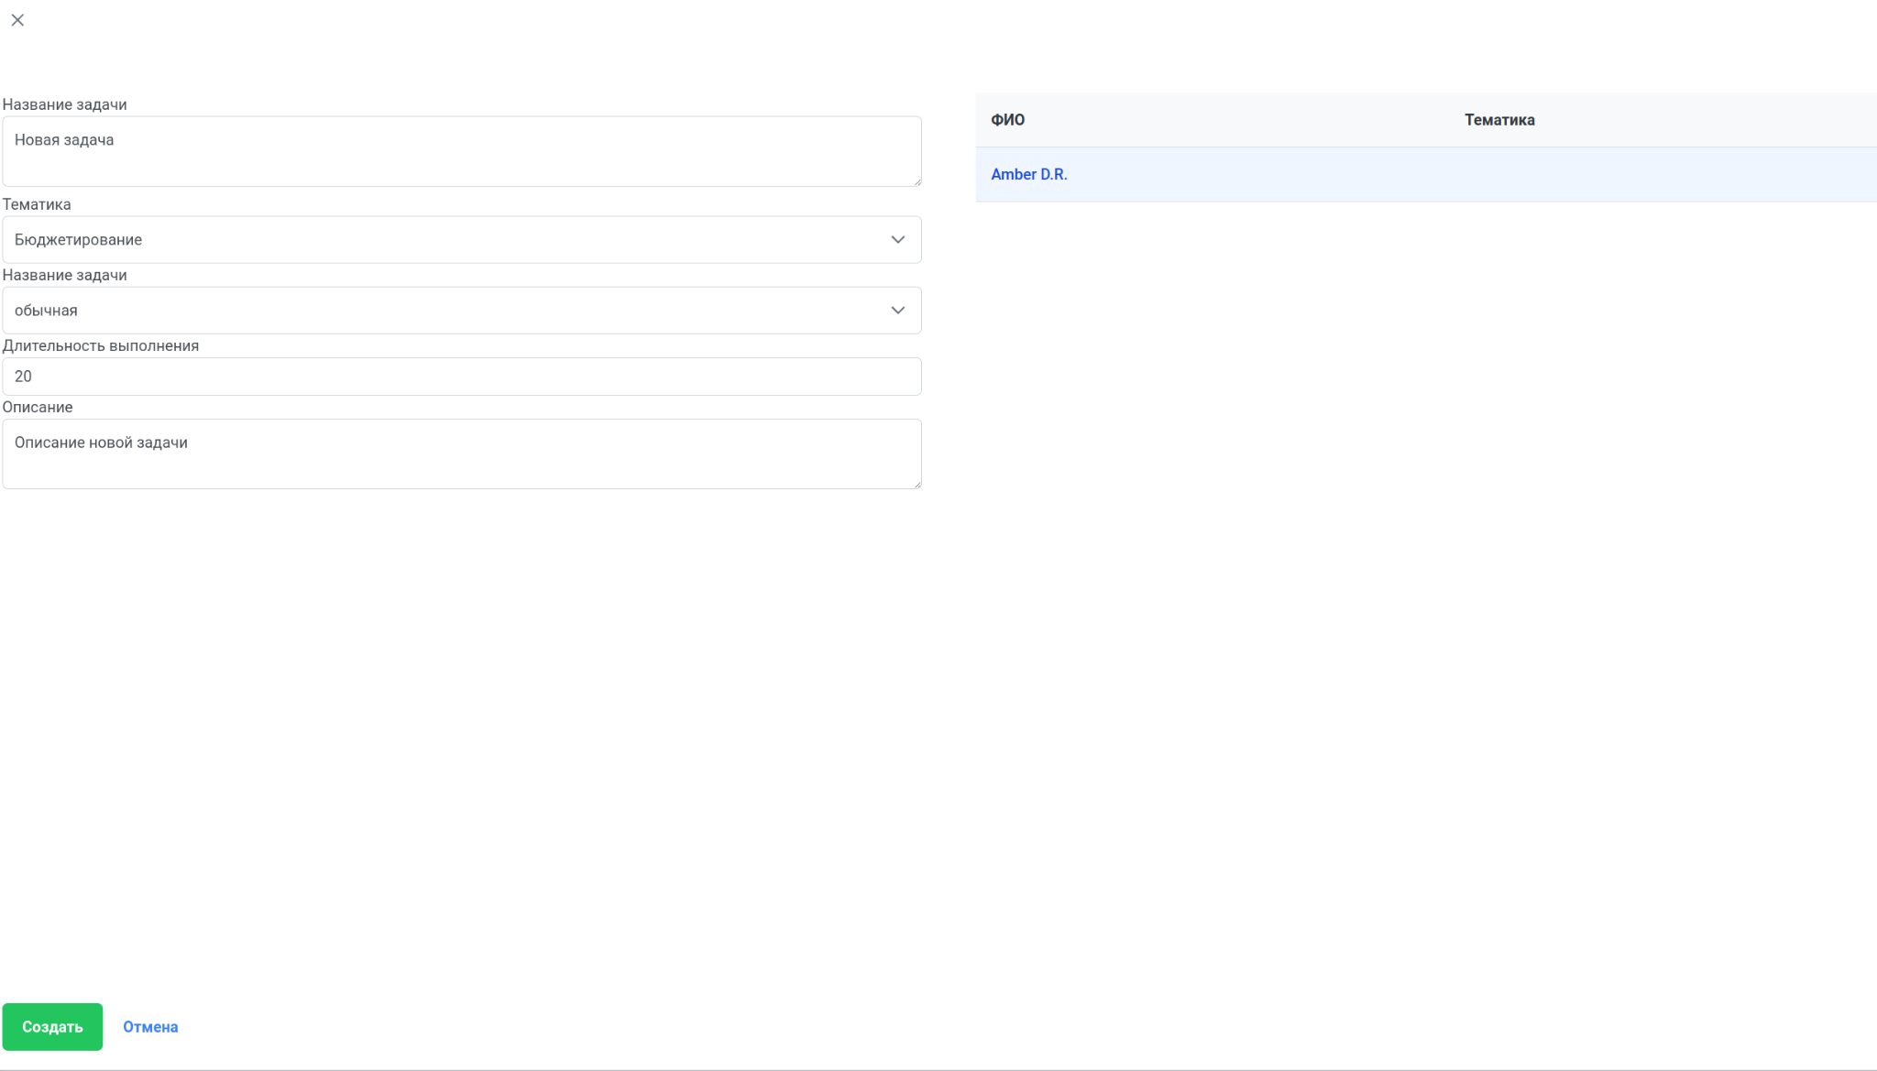
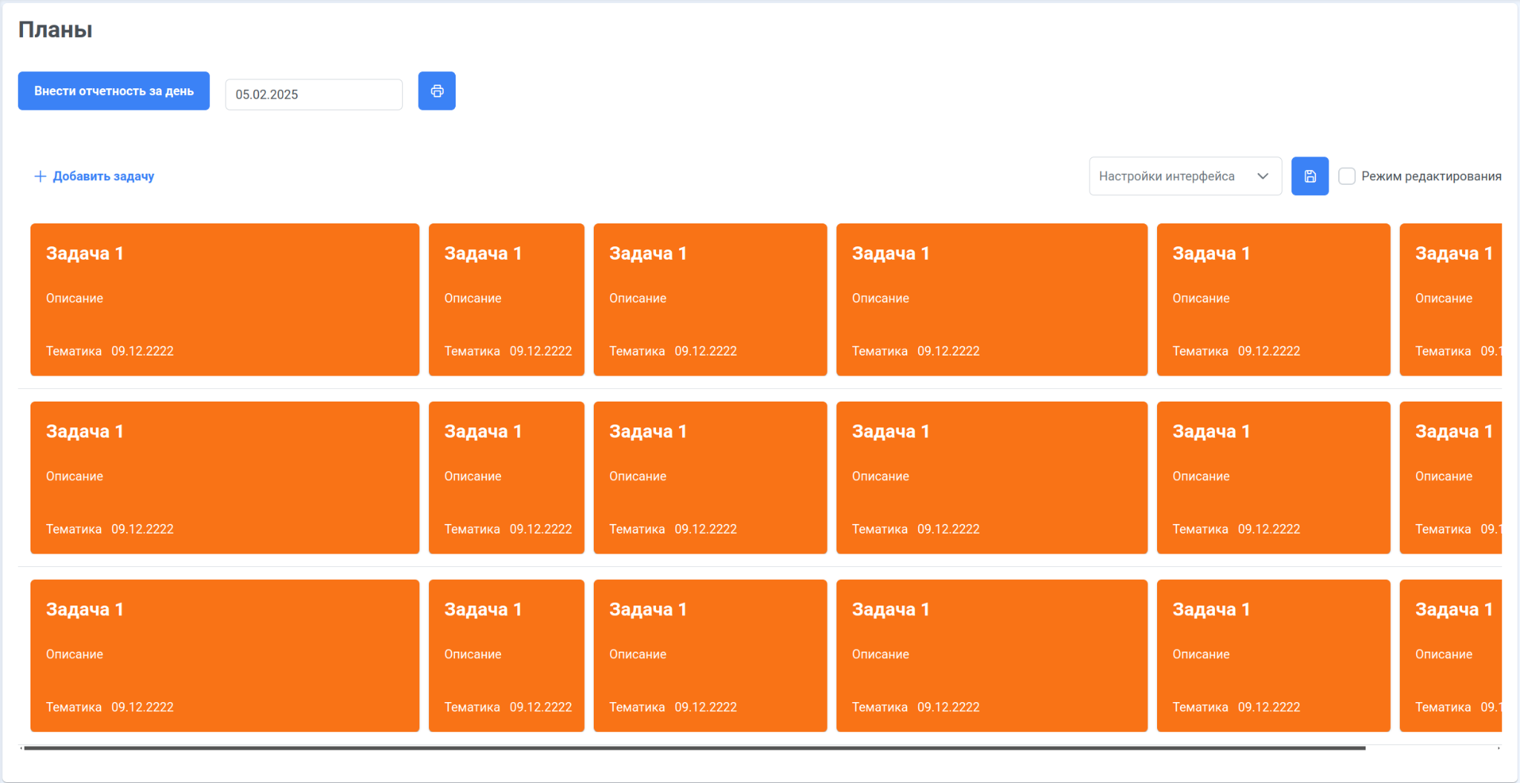
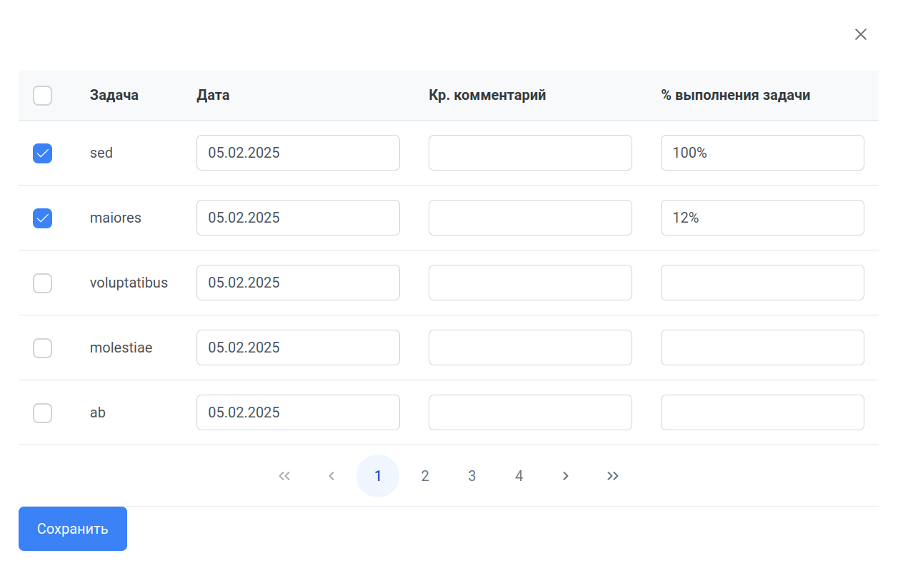
Модуль администратора
Модуль составления плана работ
Модуль визуализации плана работ
Модуль ведения отчетности

Slide 5
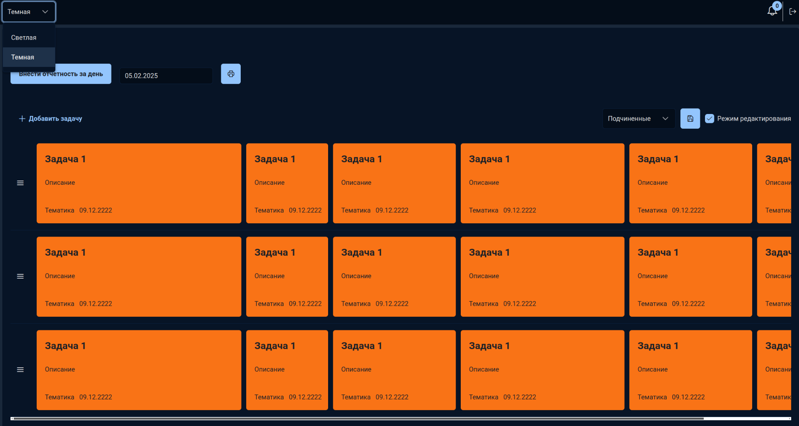
Настройка интерфейса

Slide 6
01
Удобный и интуитивно понятный интерфейс
02
Ускорение процессов планирования.
НАШИ
ПРЕИМУЩЕСТВА
03
Минимизация человеческих ошибок.
04
Гибкость и масштабируемость

Slide 7






Slide 8
Стоимость внедрения и обслуживания
План
Описание
Стоимость
План
Разовая покупка лицензии
Единоразовый платёж за бессрочное использование системы
1 200 000 рублей
Подписка с технической поддержкой
Ежемесячная или годовая подписка, включающая обновления системы и поддержку пользователей
50 000 рублей / месяц
Индивидуальная доработка
Дополнительная опция для предприятий, которым требуется адаптация системы под специфические бизнес-процессы
По договоренности

Slide 9
Планы по развитию
01
Улучшение UX\UI дизайна
02
Расширение аналитических инструментов
03
Интеграция с внешними сервисами
04
Добавление мобильного приложения

Slide 10
Контактные данные:
Телефон: +79013488231
Email: info@taskflow.ru

